Slide 2
Aftrap

Slide 3
Lesprogramma dit blok
Les 1: Huidmondjes
Les 2: Fotosynthese
Les 3: Fotosynthese
Les 4: Excursie
Les 5: Ademhaling
Les 6: Biologische klok
Herfstvakantie
Les 7: Toets

Slide 4
Lesprogramma vandaag
Huidmondjes
Opdrachten
Afsluiting

Slide 5
Fotosynthese

Slide 6
Fotosynthese
Een goed begrip van de fotosynthese is essentieel voor iedereen die met planten omgaat!
Het is namelijk de basis van alle productie
Als hier iets mis gaat, verlopen andere processen in de plant ook niet optimaal!

Slide 7
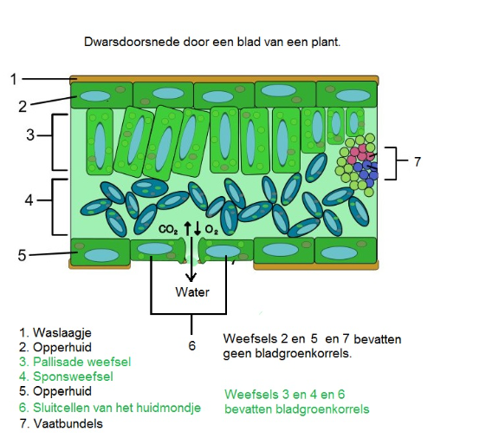
Huidmondjes
Het huidmondje (stomata) is in feite de poort van de plant naar zijn omgeving.
Daar vindt uitwisseling plaats van waterdamp, zuurstof en CO2.
De verdamping speelt een rol in de energie uitwisseling tussen plant en omgeving en zorgt ook voor aanvoer van water en nutriënten binnen in de plant.

Slide 8
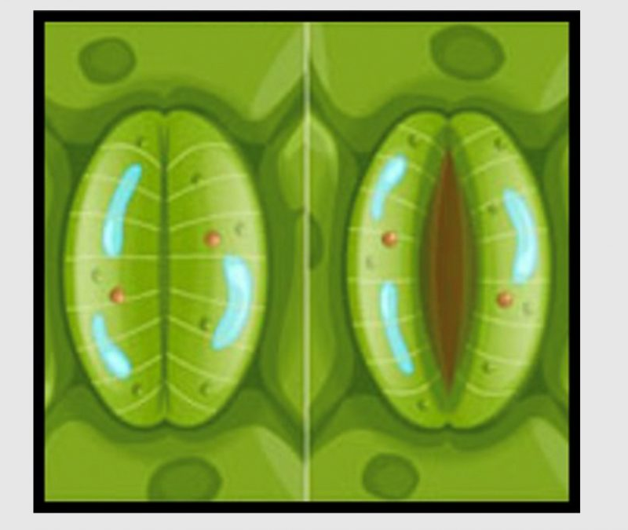
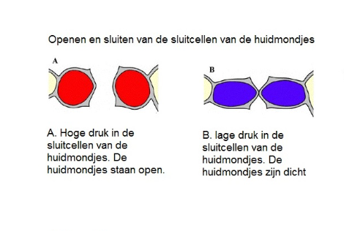
Huidmondjes
Een huidmondje bestaat eigenlijk uit twee sluitcellen. Als er veel water in de sluitcellen zit, dan staan de huidmondjes open.
Zit er weinig water in de sluitcellen van het huidmondje, dan worden deze cellen een beetje slap en sluiten ze het huidmondje af.
Er kunnen dan geen stoffen de plant in of uit via de huidmondjes.
Notes:
https://youtu.be/9h21d6mu8A4

Slide 9
Huidmondjes
De opening van de huidmondjes wordt geregeld door de sluitcellen.
De vorm van deze cellen verandert onder invloed van interne waterdruk, turgor genoemd.
Is de turgor laag, dan liggen de sluitcellen tegen elkaar aan en zijn de huidmondjes gesloten.
Is de turgor hoog, dan worden de cellen aan 1 kant uitgerekt ( de andere kant heeft een versterkte wand).
Hierdoor buigen de sluitcellen in de vorm van een banaan en staan de huidmondjes open

Slide 10
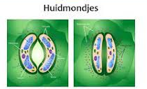
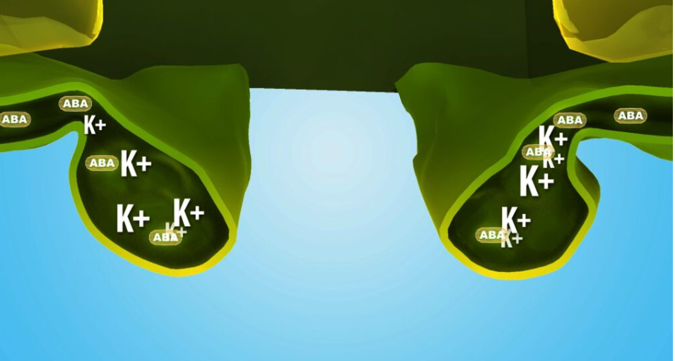
Huidmondjes
We kunnen huidmondjes zien als kleppen die worden bedient door hydraulische druk.
Onder invloed van licht (vooral blauw), worden K+ ionen door zogenaamde kaliumpompjes in de sluitcellen gebracht.
Gevolg is dat de osmotische druk toeneemt en water wordt aangetrokken uit omringend weefsel. Gevolg is dat de huidmondjes open gaan.

Slide 11
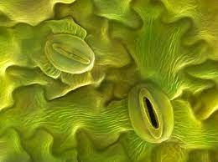
Huidmondjes.
In het donker zijn de kaliumpompjes niet actief en zal de concentratie van K+ ionen afnemen.
Het gevolg is dat de turgor afneemt en de huidmondjes sluiten.
De huidmondjes zijn dus overdag geopend onder invloed van licht en ‘s nachts gesloten onder gebrek aan licht

Slide 12
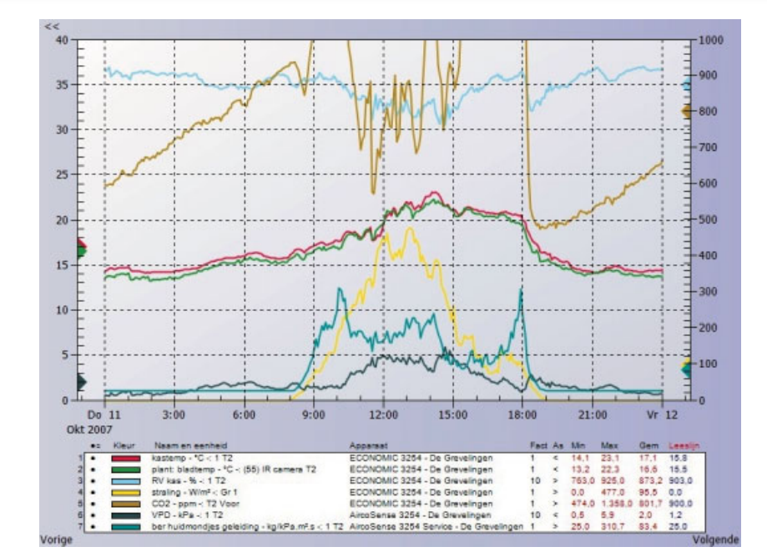
Huidmondjes
Heb je echter een water tekort in het blad (stres), dan kan de turgor niet op niveau gehouden worden en zullen de huidmondjes sluiten, ondanks de hoge concentratie K+ ionen.

Slide 13
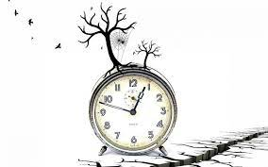
Huidmondjes
Het openen en sluiten van de huidmondjes heeft ook te maken met de interne biologische klok
Als planten plotseling voor lange tijd in het donker worden geplaatst, zullen de huidmondjes toch de neiging hebben zich te openen en sluiten in hun dagelijks ritme.
Pas na een paar dagen verdwijnt dit ritme

Slide 14
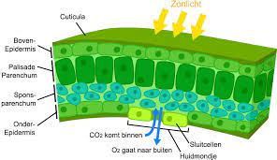
Huidmondjes en C02.
De huidmondjes zorgen voor een optimale balans tussen CO2 opname en waterverlies.
Als er voldoende water beschikbaar is om een hoge verdampingssnelheid te handhaven, blijven de huidmondjes open ongeacht de CO2 concentratie

Slide 15
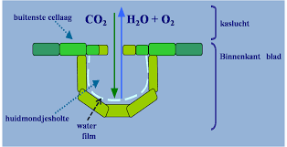
Huidmondjes en C02
Als vanwege een te hoge instraling het water schaarser wordt , zal de opening van de huidmondjes afnemen.
Als hierdoor het CO2 niveau in het huidmondje te laag wordt (door fotosynthese) zullen de huidmondjes minder ver sluiten ivm de CO2 opname.

Slide 16
Huidmondjes en C02
Dit betekent dat bij een hoge CO2 concentratie in de kas de huidmondjes eerder en verder kunnen sluiten tegen uitdroging en de planten desondanks genoeg CO2 kunnen opnemen.
Op deze manier neemt de luchtvochtigheid in de kas echter ook af en stijgt de kastemperatuur door mindere verdamping
Dus te veel CO2 doseren onder hoge instraling kan een negatief effect hebben.

Slide 17
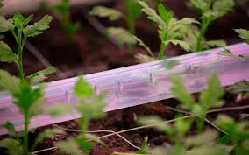
Huidmondjes en C02
Een betere manier om fotosynthese te bevorderen is luchtramen meer gesloten houden.
Dit zorgt voor een hoge relatieve luchtvochtigheid die de huidmondjes open houdt en tegelijkertijd het verlies aan CO2 vermindert.

Slide 18
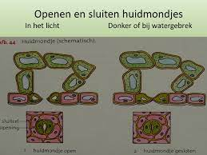
Huidmondjes in de nacht
De geaccepteerde regel is dat de huidmondjes worden geopend onder invloed van (blauw) licht.
Er wordt dus aangenomen dat de huidmondjes ‘s nachts volledig gesloten zijn en dat er geen waterdamp aan de bladeren kan ontsnappen.
Toch verdampt een volgroeid tomatengewas 2g g/m2/u in de nacht.
Conclusie is dat de opening van de huidmondjes in de nacht geen of een gering effect heeft op de verdampingssnelheid gedurende de nacht
Notes:
https://www.30mhz.com/nl/nieuws/monitor-vpd-in-je-kas/

Slide 19
Opdrachten
Ga naar De Groene Wereld (voorheen ontwikkelingscentrum) of klik op deze link
https://myspot.ontwikkelcentrum.nl/Security/XcasLD/Login.aspx?redirecturl=%2Fpages%2Fld%2FSecure%2FMyLicenses.aspx
Klik op aanmelden via jouw eigen school
Notes:
https://www.30mhz.com/nl/nieuws/monitor-vpd-in-je-kas/

Slide 20
Opdrachten
Zoek hier naar Zone college
Notes:
https://www.30mhz.com/nl/nieuws/monitor-vpd-in-je-kas/

Slide 21
Opdrachten
Zet hier je gebruikersnaam
Daarna je wachtwoord
Notes:
https://www.30mhz.com/nl/nieuws/monitor-vpd-in-je-kas/

Slide 22
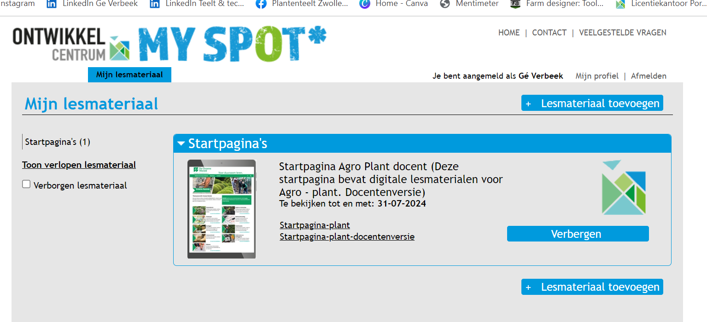
Opdrachten
Klik op lesmateriaal toevoegen en vul je licentie in
Of
Klik op startpagina plant
Notes:
https://www.30mhz.com/nl/nieuws/monitor-vpd-in-je-kas/

Slide 23
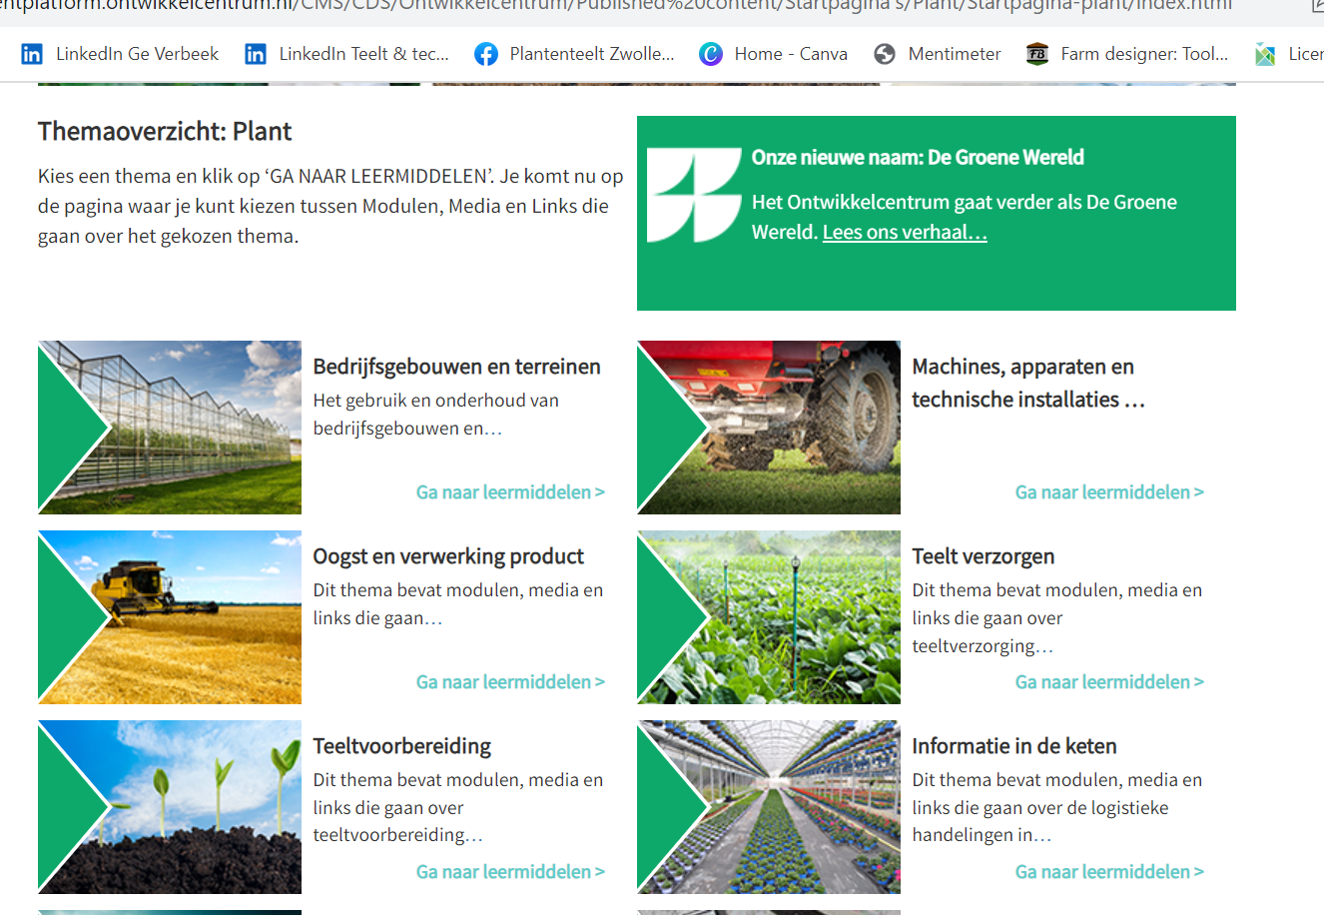
Opdrachten
Klik bij het blokje teeltvoorbereidingen op: ga naar leermiddelen
Notes:
https://www.30mhz.com/nl/nieuws/monitor-vpd-in-je-kas/

Slide 24
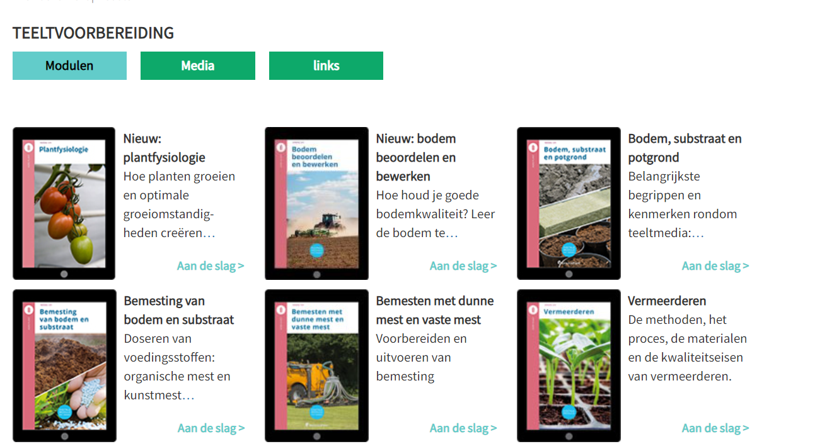
Opdrachten
Klik bij het blokje nieuw plantenfysiologie
Notes:
https://www.30mhz.com/nl/nieuws/monitor-vpd-in-je-kas/

Slide 25
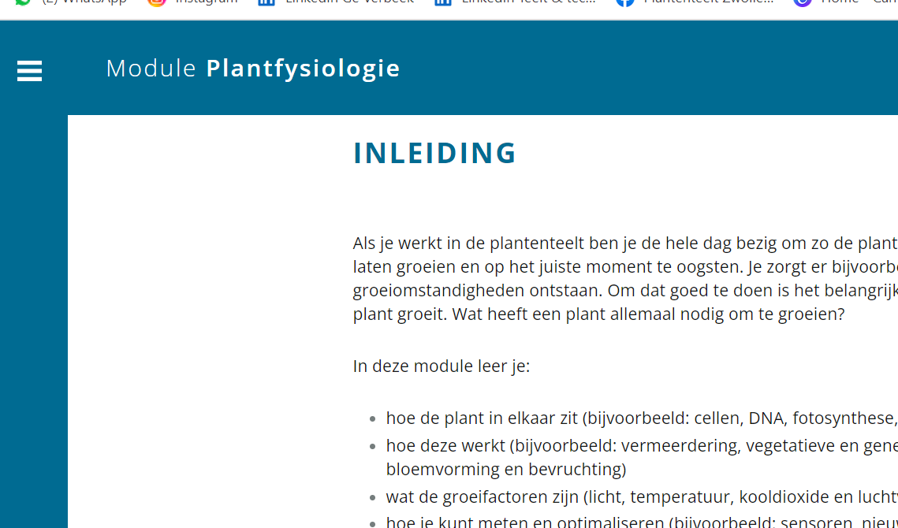
Opdrachten
Klik op de 3 streepjes
Notes:
https://www.30mhz.com/nl/nieuws/monitor-vpd-in-je-kas/

Slide 26
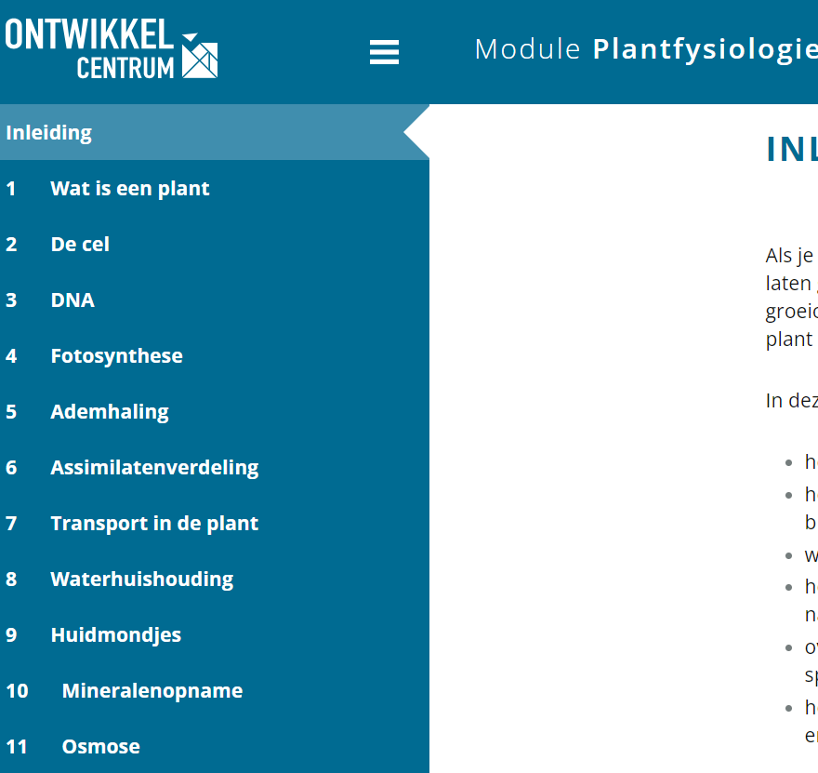
Opdrachten
Klik op nummer 9, Huidmondjes
Lees dit hele hoofdstuk en bekijk de film
Notes:
https://www.30mhz.com/nl/nieuws/monitor-vpd-in-je-kas/

Slide 27
Vragen
Gebruik voor de vragen ook internet
Op welke plek van het blad zitten de meeste huidmondjes?
Wat is de functie van huidmondjes?
Noem 3 planten met veel huidmondjes, 3 planten met gemiddeld huidmondjes en 3 planten met weinig huidmondjes
Noem ook de plekken waar deze planten oorspronkelijk voorkomen.
Waarom zijn huidmondjes voor planten belangrijk?
Notes:
https://www.30mhz.com/nl/nieuws/monitor-vpd-in-je-kas/

